Slide 1
计算思维
计算思维是运用计算机科学的基础概念进行问题求解，系统设计，以及人类行为理解的涵盖了计算机科学之广度的一系列思维活动。

Slide 2
计算思维
计算思维最根本的内容，即其本质是抽象（Abstraction）与自动化（Automation）。计算思维中的抽象完全超越物理的时空观，并完全用符号来表示，其中，数字抽象只是其中的一类特例。
计算思维中的抽象最终是要能够机械地一步步自动执行。为了确保机械的自动化，就需要在抽象的过程中进行精确和严格的符号标记和建模，同时也要求计算机系统或软件系统生产厂家能够向公众提供各种不同抽象层次之间的翻译工具。

Slide 3
计算思维的特征
（1）概念化，不是程序化
计算机科学不是计算机编程。像计算机科学家那样去思维意味着远远不止能为计算机编程，还要求能够在抽象的多个层次上思维。可以更进一步地说，计算机科学不只是关于计算机，就像音乐产业不只是关于麦克风一样。
（2）根本的，不是刻板的技能
根本技能是指每一个人为了在现代社会中发挥职能所必须掌握的。刻板的技能意味着机械的重复。就时间而言，所有已发生的智力，其过程都是确定的，因此，智力无非也是一种计算，由于智力也是一种计算，那么我们只要将精力集中在“好的”计算上，也即采用计算思维，就能够更好的造福人类。

Slide 4
计算思维的特征
（3）人的，不是计算机的思维
计算思维是人类求解问题的一条途径，但决非要使人类像计算机那样地思考。计算机枯燥且沉闷，人类聪颖且富有想象力。是人类赋予计算机激情。配置了计算设备，我们就能用自己的智慧去解决那些计算时代之前不敢尝试的问题，实现“只有想不到，没有做不到”的境界。计算机赋予人类强大的计算能力，人类应该好好的利用这种力量去解决各种需要大量计算的问题。
（4）是思想，不是人造品
不只是我们生产的软硬件等人造物将以物理形式到处呈现并时时刻刻触及我们的生活，更重要的是计算的概念，这种概念被人们用于问题求解、日常生活的管理，以及与他人进行交流和互动。

Slide 5
计算思维的特征
（5）数学和工程思维的互补与融合
计算机科学在本质上源自数学思维，因为像所有的科学一样，它的形式化基础建筑于数学之上。计算机科学又从本质上源自工程思维，因为我们建造的是能够与实际世界互动的系统，基本计算设备的限制迫使计算机科学家必须计算性地思考，而不能只是数学性地思考。构建虚拟世界的自由使我们能够超越物理世界的各种系统。数学和工程思维的互补与融合很好的体现在抽象、理论和设计3个学科形态（或过程）上。
（6）面向所有的人，所有地方
当计算思维真正融入人类活动的整体以致不再表现为一种显式之哲学的时候，它就将成为现实。就教学而言，计算思维作为一个问题解决的有效工具，应当在所有地方，所有学校的课堂教学中都得到应用。

Slide 6
算法的优劣比较
对同一问题可设计多种算法，如何比较优劣?
  正确性不是唯一标准
  耗费的时间(和空间)很重要!
经验分析：比较电脑上实际运行时间
  依赖于平台
  改善平台带来的收益
算法分析：分析算法代码，估算解题所耗"步数"(时间).
  步数越多，时间越长
  平台无关

Slide 7
算法复杂度
算法复杂度与问题数据量(规模)有关
  常用n表示问题规模
  算法复杂度是n的函数
  尤其关心当n越来越大时，算法复杂度会如何变化
void f1() void f2() void f(int n)
{ { {
x=0; x=0; x=0;
for (i =0;i<10;i++) for(i=0;i<20;i++) for (i=0;i<n;i++)
x=x+1 x=x+1; x=x+1;
} } }

Slide 8
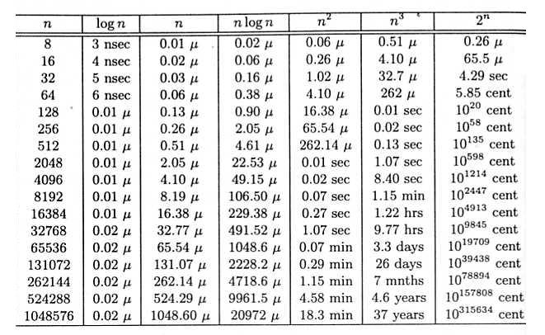
算法的优劣比较

Slide 9
算法的优劣比较
Time
complexity
function
With present
computer
With computer
100 times faster
With computer
1000 times faster
n
N₁
100N₁
1000N₁
n²
N₂
10N₂
31.6N₂
n³
N₃
4.64N₃
10N₃
n⁵
N₄
2.5N₄
3.98N₄
2^{n}
N₅
N₅ +6.64
N₅ +9.97
3^{n}
N₆
N₆ +4.19
N₆ +6.29

Slide 10
搜索算法的比较
线性搜索
  步数与n成正比：O(n)
  称为线性时间算法
二分搜索
  步数与log₂ n成正比：O(log₂ n)或O(log n)
  称为对数时间算法
猜数游戏中：若数的范围是1~1000000，则
  线性策略：平均要猜50万次才能猜对
    最坏1百万次，最好1次
  二分搜索：最坏也只需猜20次

Slide 11
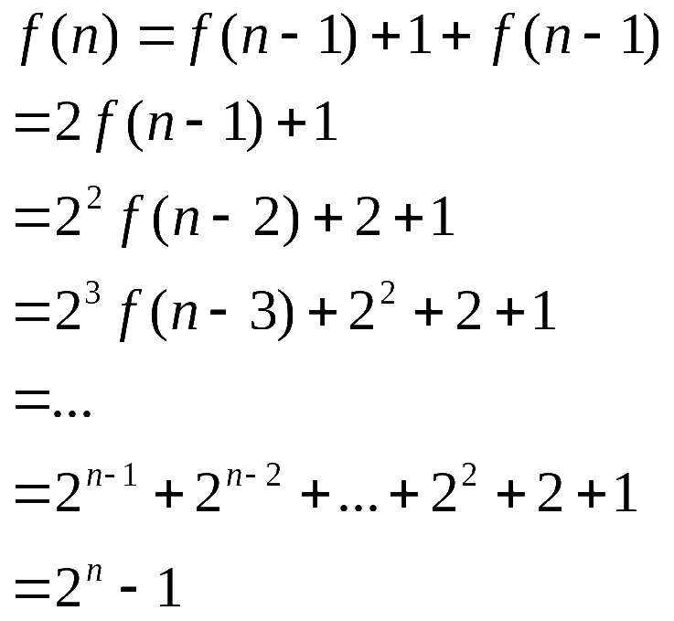
Hanoi塔算法
难度：需要2^{n} − 1步!
  指数时间算法：O(2^{n})
  根据Hanoi塔的传说：有64个金盘.就算僧侣1秒移动一次，至少也要花 2⁶⁴−1秒，大约等于5850亿年

Slide 12
可计算性
问题可划分为：
  可计算的：存在确定的机械过程，一步一步地解决问题.
    可计算，而且能有效解决
    可计算，但难度太大，不能有效解决
  不可计算的：不存在明确的机械过程来求解该问题.
    不可解，不可判定

Slide 13
停机问题
能否编一个终止性判定程序HALT?
  bool HALT(prog，data)
  若prog(data)终止，则输出True，否则输出False.
是不可解(unsolvable)问题!
若存在HALT，则哥德巴赫猜想可以迎刃而解：
  bool gc()
  {
  int n = 2；
  while (True)
  {
  if 2*n 不是两个素数的和，则返回False
  n = n + 1；
  }
  }
  然后运行HALT(gc)即可

Slide 14
停机问题
说HALT不存在只能通过严格证明：
  假设存在HALT(prog，data)，则编程序
  void strange(p)
  {
  result = HALT(p，p);
  if (result == True)
  { while (True)
  pass;
  }
  else
  return;
  }
  运行strange(strange)，结果如何?

Slide 15
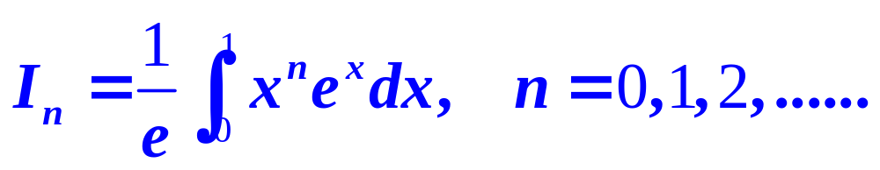
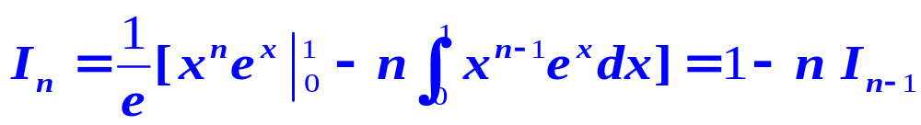
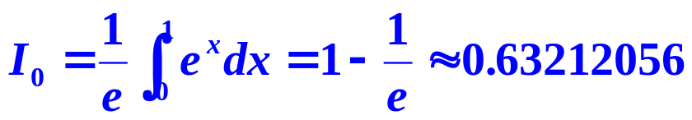

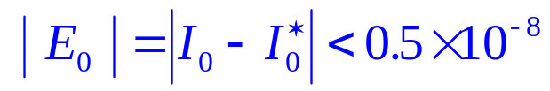
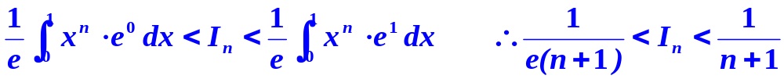
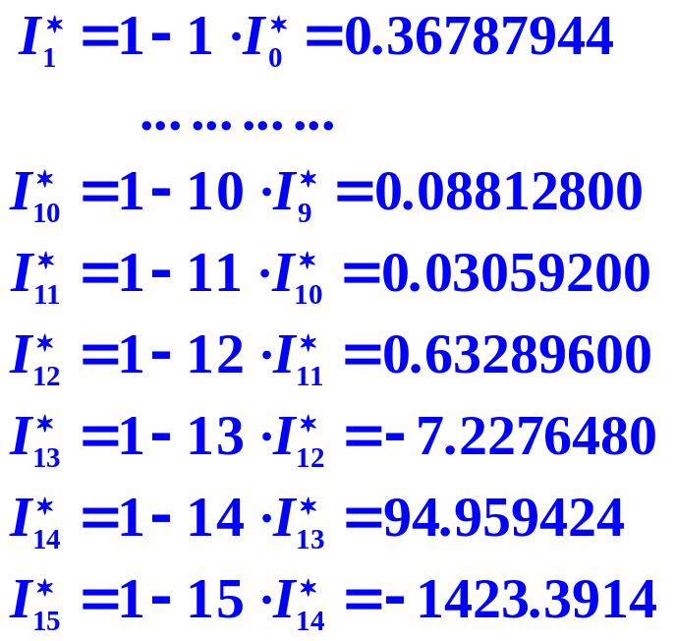

例：计算
 公式一：
记为
此公式精确成立
则初始误差
What happened?!
?
??
? !
! !

Slide 16


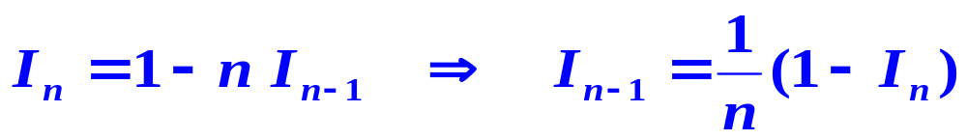
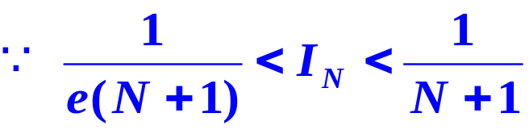
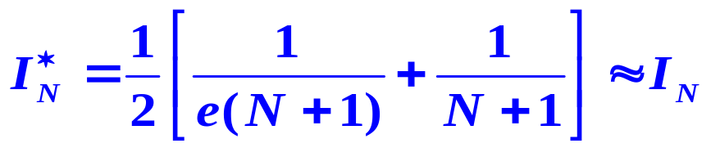
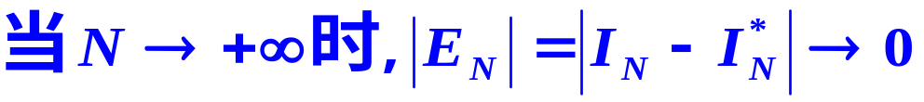
考察第n步的误差
初始的小扰动
迅速积累，误差呈递增趋势
造成这种情况的是不稳定的算法 /* unstable algorithm */
 公式二：
方法：先估计一个I_{N} ,再反推要求的I_{n} ( n << N )。
注意此公式与公式一
在理论上等价。
可取

Slide 17
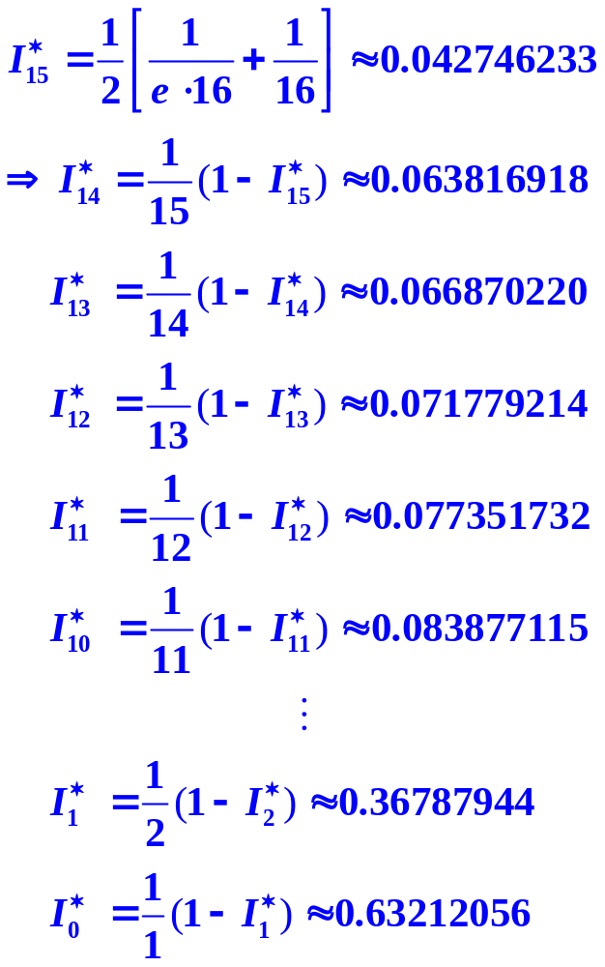
取

Slide 18
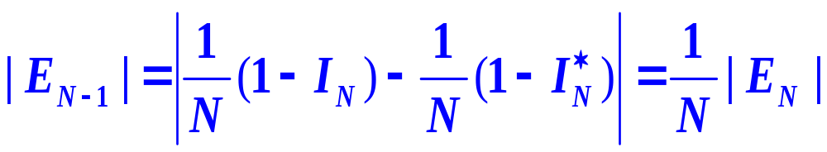
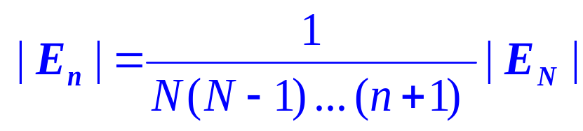
考察反推一步的误差：
以此类推，对 n < N 有：
误差逐步递减, 这样的算法称为稳定的算法 /* stable algorithm */

Slide 19
学习计算机科学解决问题的思想方法

